Slide 1
Beleggersadvies
Uw docent
B.BUSSCHAERT bestuurder Mexem be
Onze adviezen zijn geen aan/verkoop opdrachten voor persoonlijke vermogensbeheer
Maar louter informatie berichten
Fondsen overzicht
Obligaties overzicht
Aandelen overzicht
Met de hulp van VECTOR VEST UNIVERSITY TRAINING
UITGEVER MANON BUSSCHAERT PIERSLN 113 KNOKKE-HEIST

Slide 3
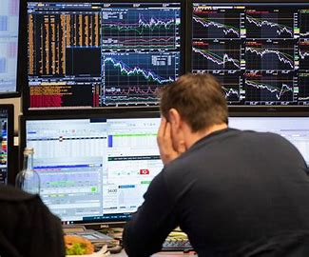
2023
Nog steeds werken en nog twee goede weken
Zal er een beursrally komen voor einde dit jaar?
Kan maar daarover zal de FED of ECB wel beslissen
De vooruitzichten voor 2024 zijn wel getemperd
Het woord groeivertraging komt meermaal voor
Helaas ook dalende beurzen en stijgende olieprijzen en edelmetalen
Voor de rentevoeten voorspellen de meeste analisten een mogelijkheid van rentedaling in het eerste kwartaal;wij persoonlijk geloven daar weinig in maar er is deflatie reeds in china en die kan mogelijks door een groeivertraging overwaaien naar ons en dan is een rentedaling mogelijk met nadien een opflakkering van inflatie of stagflatie.
In ieder geval het wordt boeiend in 2024
skol

Slide 4
PRIVATE PORTFOLIO MASTERS
UW GOUDBANK

Slide 5
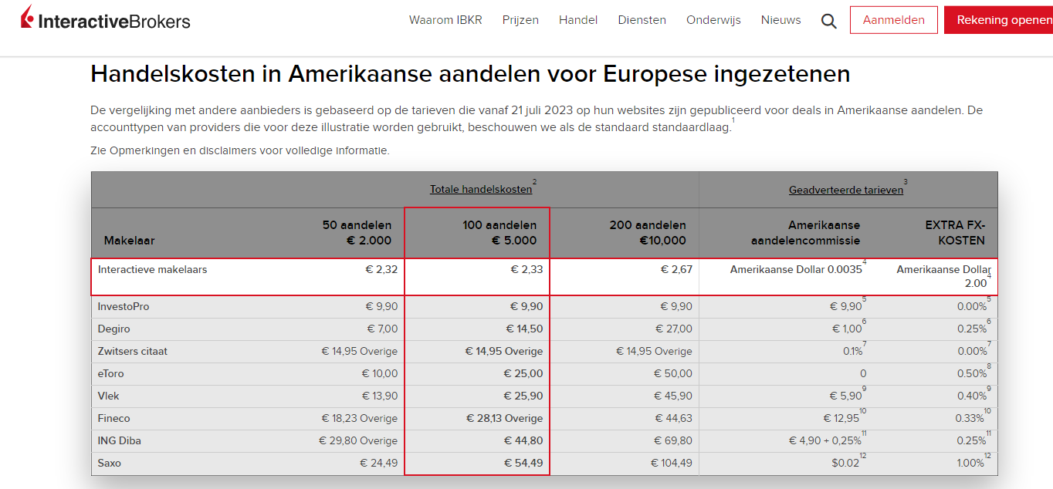
Wij blijven de goedkoopste broker

Slide 6
Hoe kan je online klant worden van ons kantoor knokke-heist private portfolio masters
Mexem=https://advisor.mexem.com/login
Of op kantoor,,,,most easy iedere week openen nieuwe klanten rekeningen!!

Slide 7
Technische en fundamentele analyse van onze economie ;financiële wereld en
aandelen beurzen
5
20/02/16

Slide 8
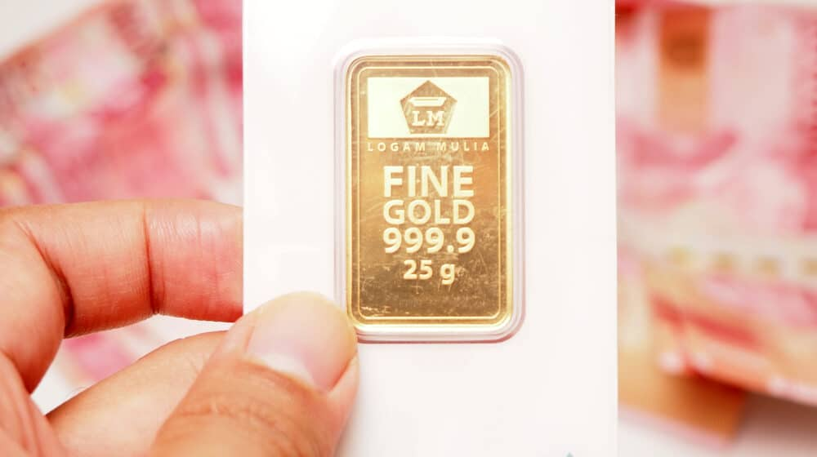
Mooiste eindejaarscado

Slide 13
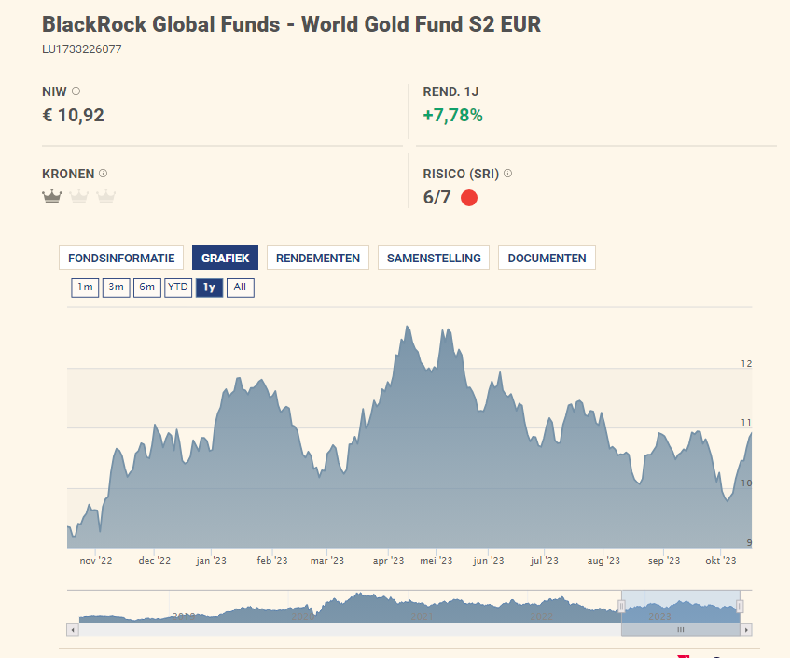

Slide 14
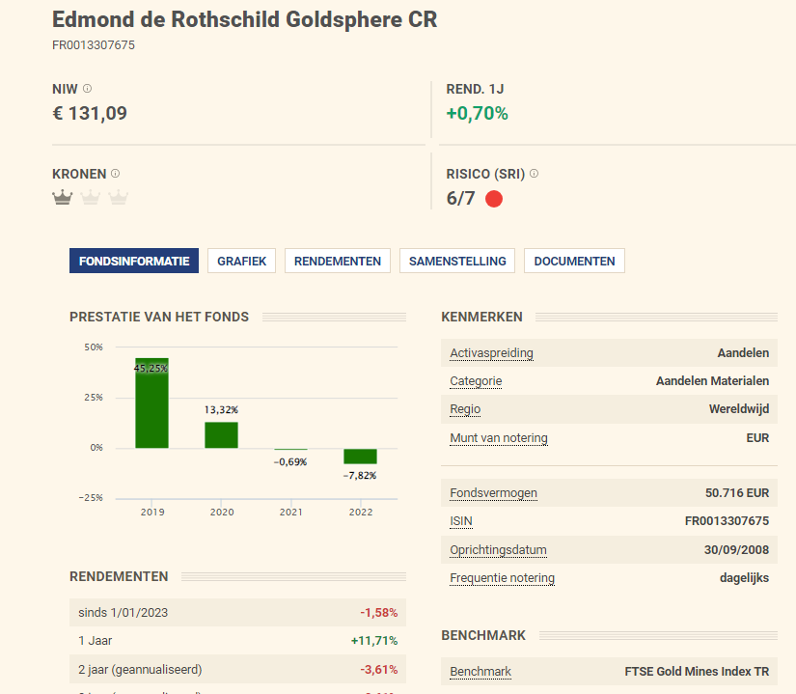

Slide 15
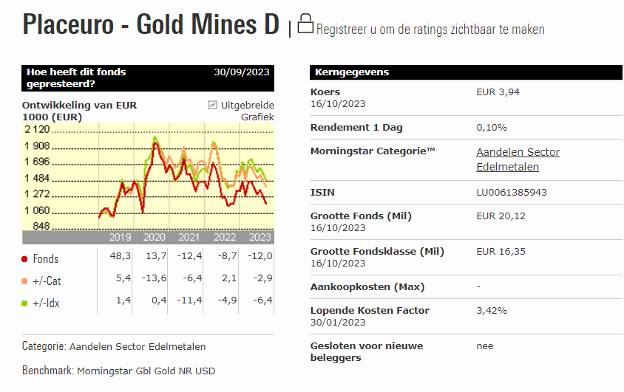

Slide 17
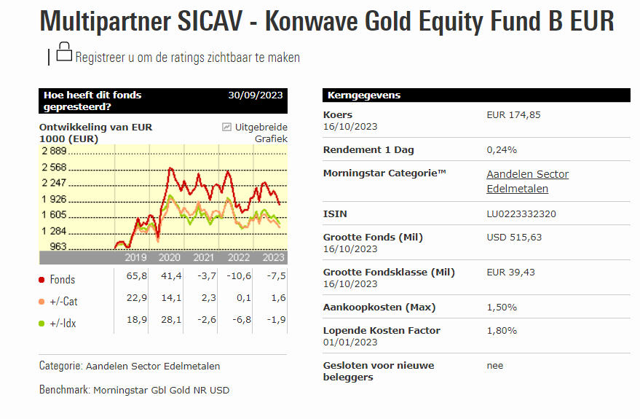

Slide 18
Bedrijfsobligaties in €.
Selectie van emissie van euro-obligaties in verschillende munten
Courtasy by Goldwasser exchange ;luxembourg stock exchange
20/02/16
18

Slide 19
Alle informatie binnen

Slide 20
Opgelet een koersdoel is een hypothetische cijfer dat wij naar voor
schuiven als streefdoel maar daarom niet altijd bereikt zal worden!!
Let op al uw aankopen en verkopen steeds te bespreken met je adviseur
23

Slide 21
Onze koop-
signalen
Beste aandelen op eueuropa

Slide 22
Positief momentum op euro beurzen

Slide 31
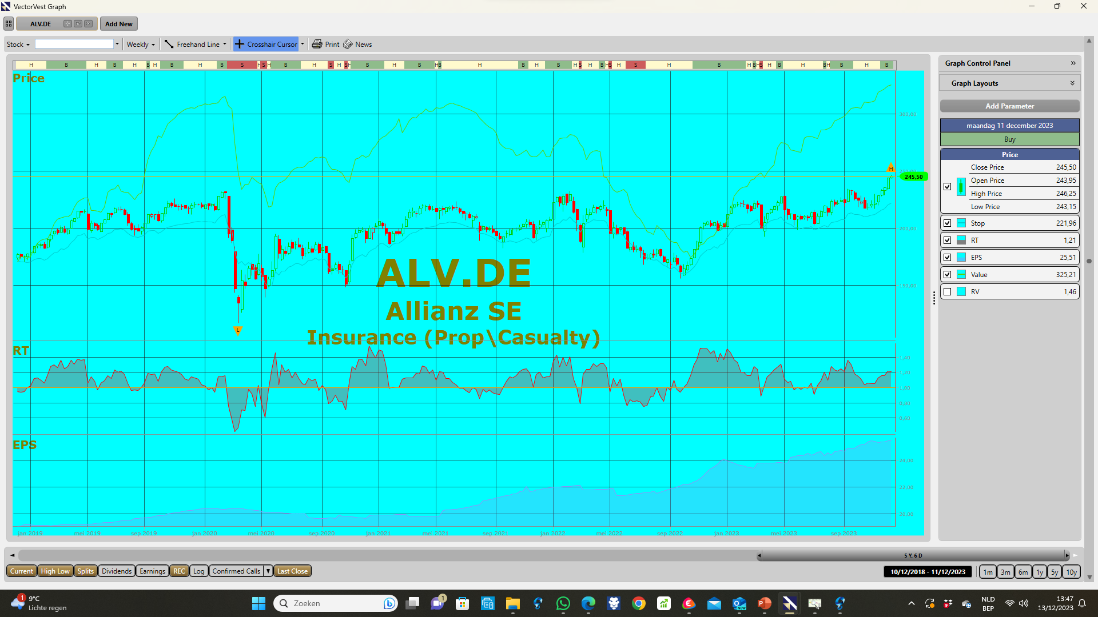

Slide 43
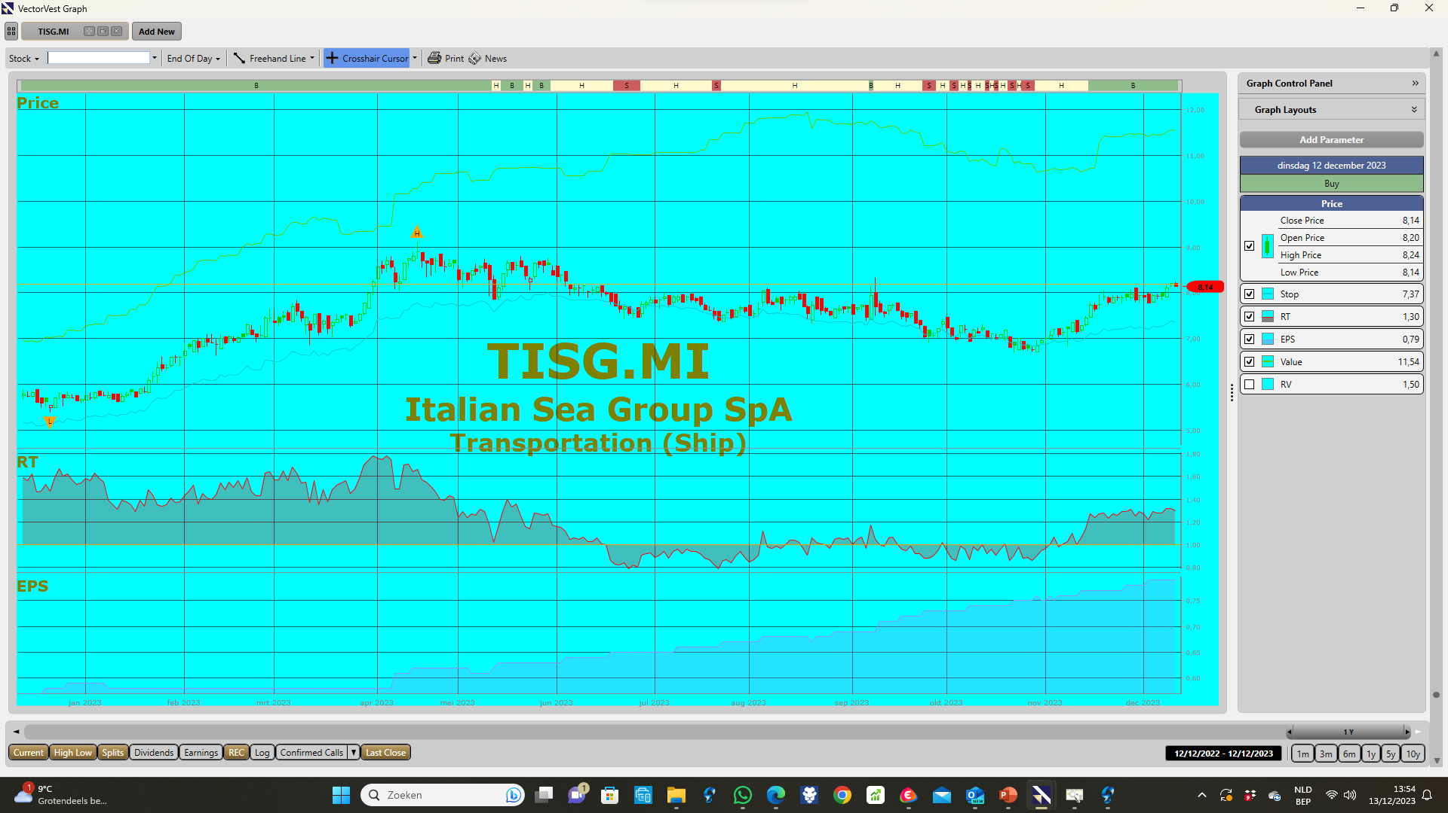

Slide 44
Markt is in verkoopzone dus zeker niet kopen op usa

Slide 45
HOE KAN MEN ZICH BESCHERMEN TEGEN DEFLATIE OF KOOPKRACHTCRASH ??
DE LAASTE 3000 JAAR IS ER MAAR WEINIG VERANDERD OP DEZE AARDE OM UW VERMOGEN AFTESCHERMEN TEGEN KOOPKRACHTVERLIES
BEURZEN.OBLIGATIES ALLES ZAL IN WAARDE VERMINDEREN
UITSLUITEND FYSISCH GOUD KAN U BEHOEDEN VAN DIT VERLIES
GOUDSTAVEN BEHOUDEN AL SINDS 3000JAAR STEEDS HUN KOOPKRACHT
EN JA AZIE EN CHINA GELOVEN MASSAAL DAARIN

Slide 46
Je kan reeds in goud beleggen vanaf 400 €

